Slide 1



Slide 2



Niveles de Permisos SharePoint
Ing. Ubaldo Hernández

Slide 3

“Failing to plan is planning to fail.” — Alan Lakein

Slide 4
Números en los que fallamos
40% de los proyectos en SharePoint fallan
Las razones mas comunes:
Inadecuado entrenamiento de usuarios (67%)
Dificultad de uso (66%)
Falta de apoyo especializado (64%)
El 58% de los usuarios informa sobre problemas de administración de cambios
Desconocimiento de las capacidades de SP.
72% no tiene soporte para el uso de dispositivos móviles
40% dice que el acceso móvil al contenido es "muy importante"”

Slide 5
Usuarios
¿Qué hay disponible?
¿Qué habrá posteriormente?
Como solicitar un nuevo servicio
Propietarios de sitios
Responsabilidades
Capacitación técnica
Información de la arquitectura
Colaboradores Externos
Roles y Procesos
Estrategia tecnológica
Experiencia de usuario
Patrocinadores
Roles y Procesos
Estrategia tecnológica
Experiencia de usuario

Slide 6
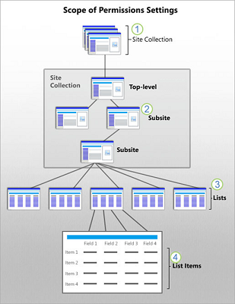
Herencia
Es importante entender el concepto de la herencia de permisos. Por diseño, todos los sitios y el contenido de sitio de una colección heredan la configuración de permisos del sitio raíz o de primer nivel. Al asignar permisos exclusivos a sitios, bibliotecas y elementos, dichos elementos dejarán de heredar los permisos de su sitio primario.

Slide 7
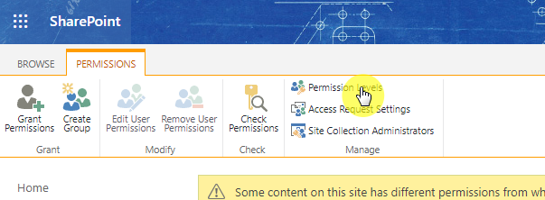
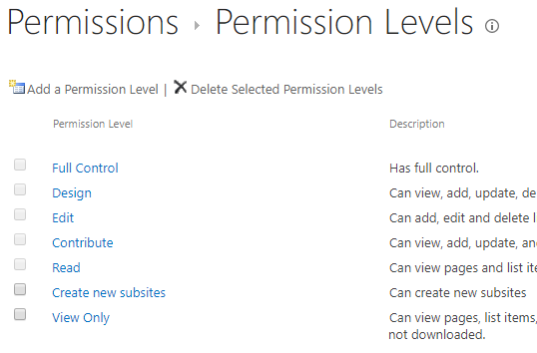
Niveles de Permisos
Después de crear un sitio de SharePoint, es recomendable que proporcione o restrinja el acceso de los usuarios al sitio o a su contenido. Por ejemplo, puede proporcionar acceso solo a los miembros de su equipo, o bien a todos los usuarios, pero restringir la edición para algunos. La manera más sencilla de trabajar con permisos es usar los niveles de permisos y grupos predeterminados ofrecidos, que abarcan los escenarios más comunes.

Slide 8
Solicitudes de acceso e invitaciones
La función de solicitud de acceso permite que las personas soliciten acceso a contenido que no tiene permiso para ver. Como propietario de un sitio, puede configurar la función para enviarle un correo cuando alguien le pida acceso a un sitio. Después, puede elegir si aprobar o rechazar la solicitud. Si la aprueba, también puede especificar el nivel de permiso que desea asignar a un usuario.

Slide 9
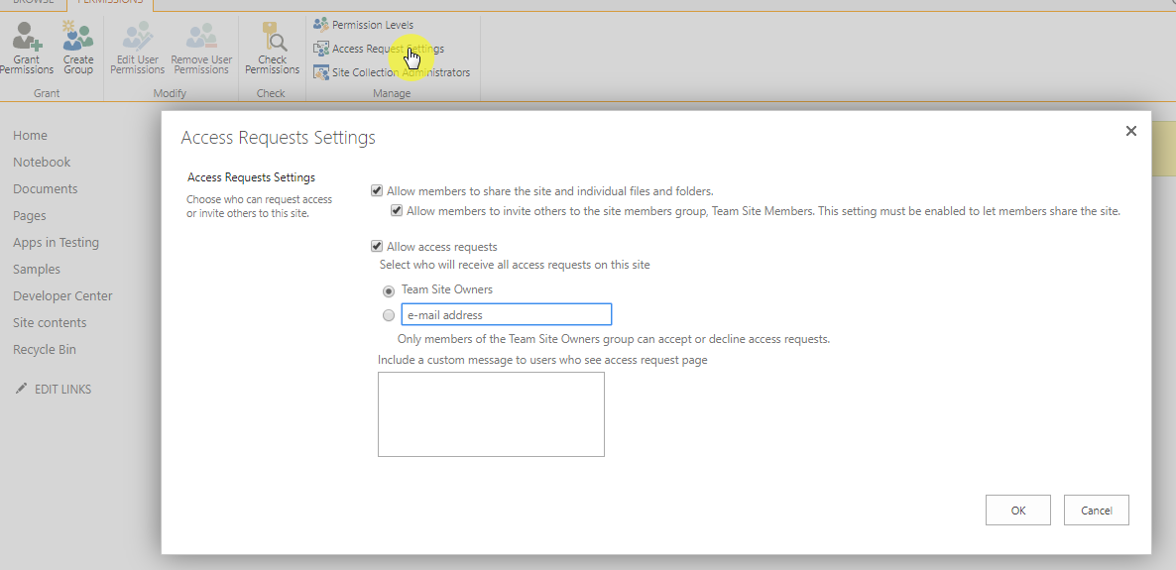
Solicitudes de acceso e invitaciones

Slide 10
HubSite
SharePoint los sitios de concentrador le ayudan a satisfacer las necesidades de su organización al conectar y organizar sitios en función de su proyecto, Departamento, división, región, etc., lo que facilita:
Descubrir contenido relacionado, como noticias y otras actividades del sitio,
Aplicar la navegación y la marca comunes en los sitios asociados
Buscar en todos los sitios asociados.

Slide 11
Thank You!

